Slide 1


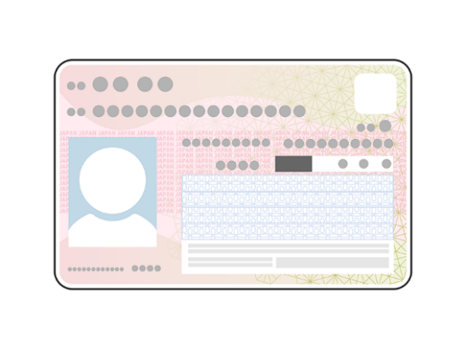
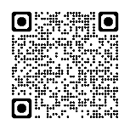
区役所から重要なお知らせ
令和８年２月２２日の
区役所の日曜開庁 では
システムメンテナンスの影響により
マイナンバーカードに関するすべての
手続きについて取扱いができません。
×取扱いできない手続きの例
マイナンバーカードの受取
交付申請書の発行
電子証明書の更新
特例転入によるお手続き 等
※ 取扱業務の詳細については、大阪市ＨＰよりお住まいの区の
区役所にご確認ください。
ご迷惑をおかけいたしますが、
ご理解ご協力の程よろしくお願いいたします。
各区役所窓口サービス課 ※住吉区・平野区は住民情報課
◀大阪市ＨＰ

